Slide 1
2021년 1학기 일반화학1
중간시험 지침

Slide 2
2021-1 일반화학1 시험은 ZOOM을 활용해 학생의 모습을 실시간으로 확인하면서 온라인으로 진행됩니다. 모든 학생은 비디오와 오디오 모두 ON 상태여야 합니다.
시험 일시 : 2021년 4월 21일(수) 오전 9시부터 10시 15분까지 (75분)
(시험을 치르기 전 여러 가지 확인을 해야함으로 오전 8시 40분까지 반드시 ZOOM에 접속 하셔야 합니다.)
2. 학생 수가 많은 관계로 zoom회의를 4 개의 방으로 나눠 시험을 볼 것입니다.
한 반당 학생 16~17명, 감독 조교 총 4명 / 참가자명은 “학번 이름”으로 설정 후 입장 (지키지 않는 경우 입장 불가능!!)
배정된 반의 zoom 주소을 미리 확인하시고 제대로 접속해주세요. 다른 반에서 시험 응시 불가!!
3. 온라인 시험을 보기 위해 총 2대의 전자기기(노트북, 휴대폰, 태블릿pc 등)를 준비해주세요.
전자기기1: ZOOM 접속용 & 시험 전 주변 확인용 (권장: 휴대폰 – ZOOM 어플 설치)
전자기기2: 사이버 캠퍼스 답안 작성용 (권장: 노트북/데스크탑)
위의 권장 기기 외에 다른 기기를 사용하고자 하는 학생은 어떤 기기를 어느 목적으로 사용할 것인지 4월 15일까지 연락 바랍니다. 사전에 연락하지 않을 시 부정행위로 간주될 수 있습니다.

Slide 3
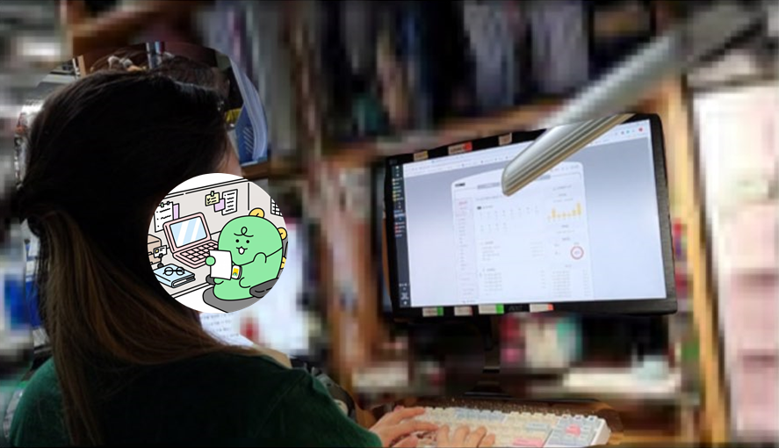
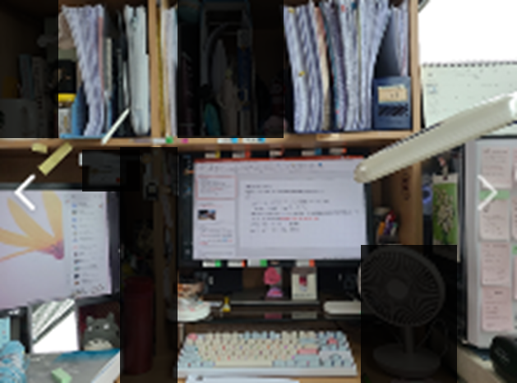
4. 시험 시작 20분 전부터 시험을 위한 출석체크 및 시험 환경 확인이 있습니다.
먼저 시험환경 사진을 타임스탬프 앱으로 찍어 조교가 안내해주는 카톡 오픈채팅 링크로 제출하세요.
그 후, 조교가 각 학생의 얼굴과 이름을 보고 호명하여 출석을 체크할 것입니다.
조교가 확인 후 시험 환경이 cheating의 가능성이 있다고 판단되는 경우, 시험 환경 정리를 요청할 것입니다.
- 시험환경은 아래 사진들과 같이 세팅이 된 상태여야 하며, zoom화면에서도 동일하게 보여야 합니다.
깨끗한 책상, 시험을 응시하는 화면 (시험 응시 화면 외에 화면에 다른 어떤 것도 허용되지 않음), 양손이 모두 나와야 합니다.
시험 전 해당 구도로 촬영이 가능한지 꼭 확인!!!!!
이런 메모지들 없애고
깨끗한 책상 환경 마련해주세요

Slide 4
5. 시험을 위한 사전 준비가 모두 완료되었을 경우, 시험 시작을 기다려주세요.
6. 시험 문제 및 답안 작성은 사이버캠퍼스 시험 탭을 통해 확인하고 작성하실 수 있습니다.
7. 일반화학1 시험 문제는 객관식 및 주관식이 섞여서 출제될 예정입니다.
8. 시험시간 중 질문이 있는 학생들은 캠을 향해 조교가 알아차릴 수 있도록 한 손을 흔들어주십시오.
- 시험시간 내 채팅 사용 금지 ⇒ 오디오를 통해 질문할 것!!
질문이 답의 유출 및 힌트 제공 등의 여지가 있다고 판단되는 경우 불이익이 있으니 신중하게 질문해주시기 바랍니다.
9. 시험시간 중 먼저 답안지를 제출하고 퇴실을 원하는 학생은 “제출” 버튼을 누르고 두 손을 조교가 볼 수 있도록 가만히 들어 주시면 됩니다. 조교가 확인 후 퇴실 가능 여부를 알려드릴 것입니다.
- 시험 종료 10분 전부터는 개별 퇴실 불가능, 시험 응시 시간이 끝난 후에는 자유롭게 퇴실하시면 됩니다.

Slide 5
※ 주의사항
모든 학생들의 오디오를 켤 예정이므로 시험을 같이 보는 학우들을 위해 조용한 환경 조성을 부탁 드립니다. (이어폰 사용 불가)
시험 도중 전화, 메신저 등이 울리지 않도록 휴대폰은 비행기 모드 혹은 방해 금지 모드 등으로 전환해주시고, 카톡 PC 버전은 로그아웃주세요. 시험 도중 울리는 경우 부정행위로 간주되며 0점 처리 됩니다!!!
영상 통화 및 ZOOM 용 전자 기기에 카메라와 오디오 기능이 모두 가능한지 확인해주시고, 시험 응시 동안의 예시와 같은 화면 세팅이 가능한지 사전에 확인해주세요.
시험 도중 카메라가 꺼지거나 연결이 끊겨 조교가 학생의 상황을 오래도록 파악하지 못하게 되는 경우, 한 차례 경고 후 부정행위로 간주하겠습니다. 인터넷 연결 상태와 배터리 등을 확인해 주세요.

Slide 6
*** 온라인 시험으로 진행되는 만큼 다소 엄격하게 기준을 세웠으니 양해 바랍니다. 모든 학생들이 공정하게 시험을 치루고, 부정행위를 철저히 방지하기 위해 정한 기준들입니다. 지침들을 잘 숙지하셔서 불이익이 없도록 시험을 위한 사전 준비 잘 하길 바랍니다.
기타 문의 및 건의 사항은 nhhur@sogang.ac.kr 이나 jychung94@naver.com 로 연락주시고
수정 내용이나 추가 공지사항이 있을 경우 메일 혹은 사이버캠퍼스를 통해 전달 하겠습니다.

Slide 7
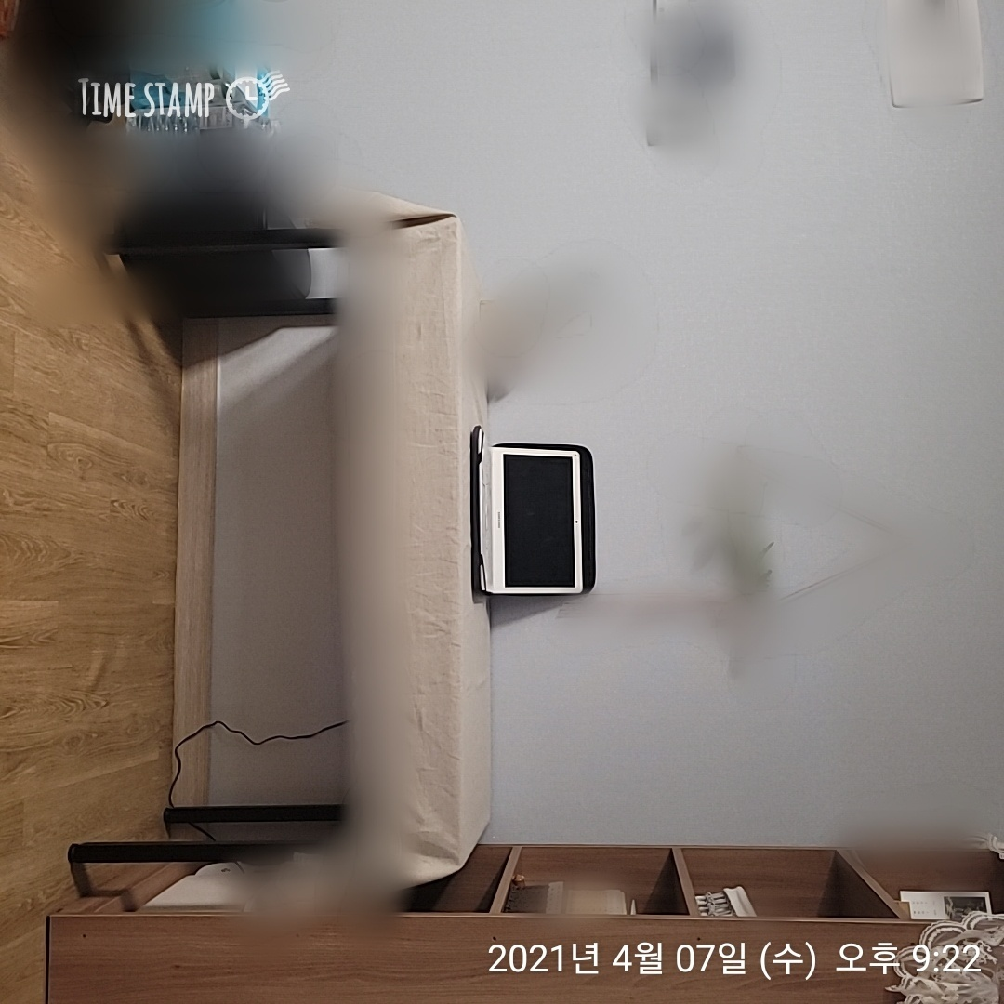
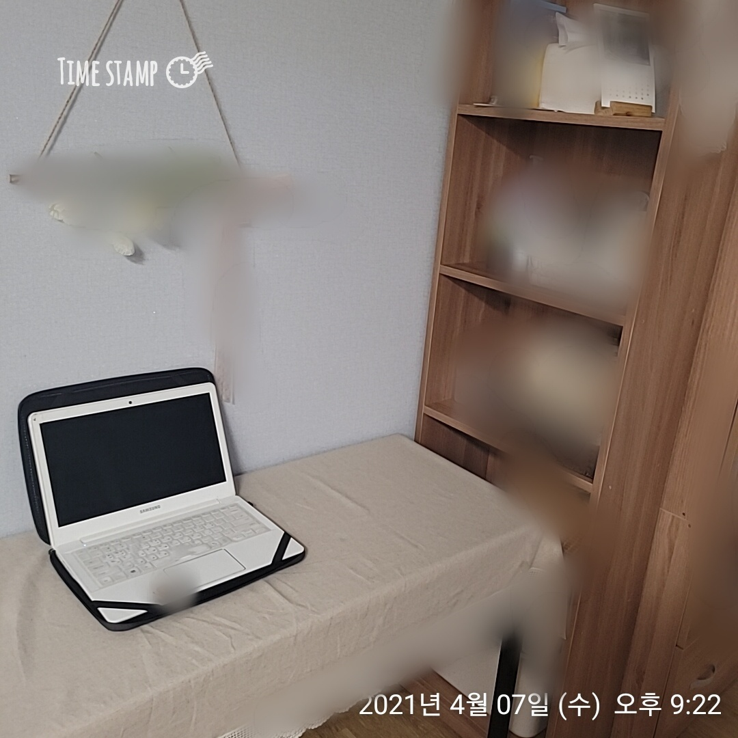
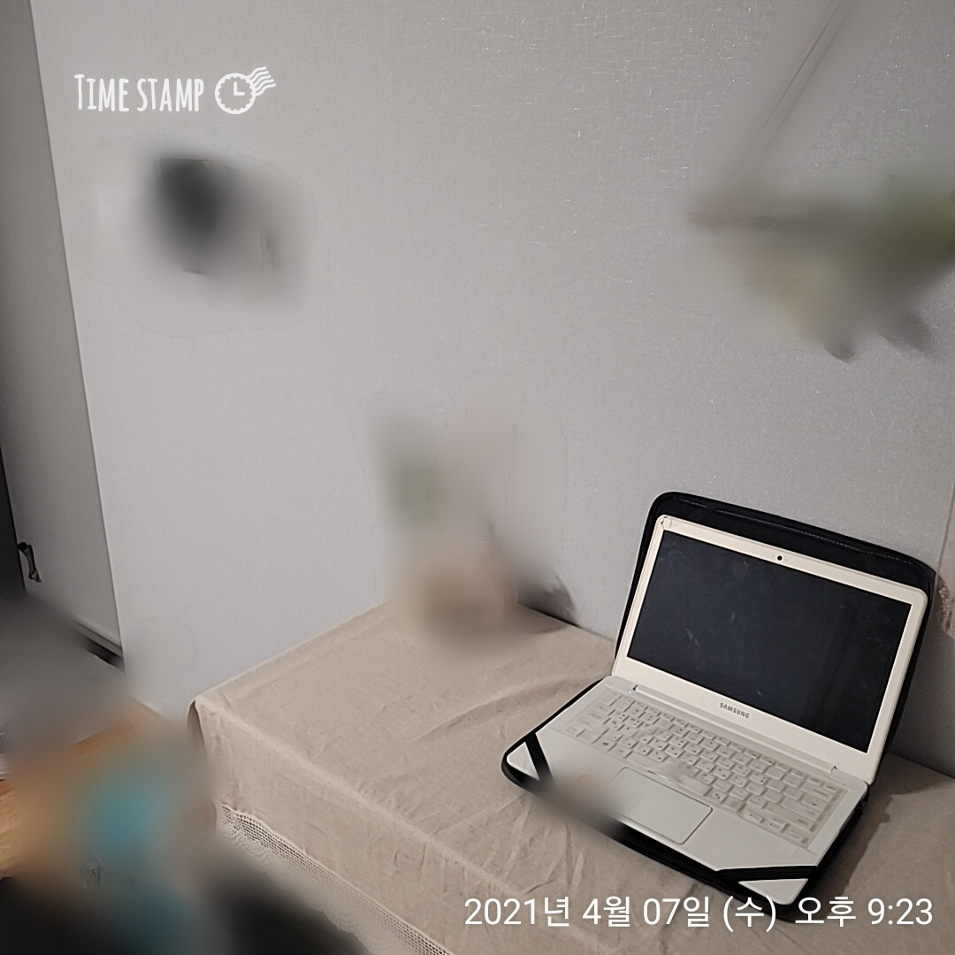
타임스탬프 어플 사용 방법
← 필수!!!
시간 미기재시
부정행위로 간주!!
시험 당일 카톡으로 주변 상황을 보내 달라고 요청한 시각이 기재된 사진을 조교한테 보내주시면 됩니다.
예시 사진의 경우 프라이버시를 위해 블러 처리되었으나 실제로는 아무 처리하지 않은 원본 사진을 보내주시면 되며, 시험이 끝난 후 성적 처리가 완료되면 깨끗이 삭제할 예정입니다.
사진은 본인이 시험 응시장소에 앉았을 때 시야에 들어오는 곳이 모두 포함되도록 해주세요.

Slide 8
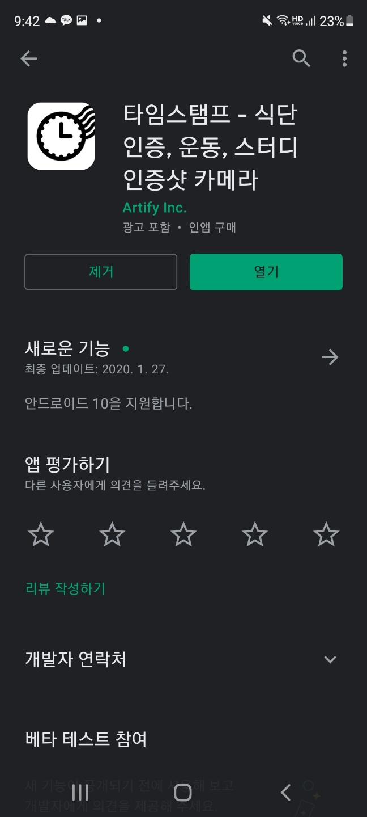
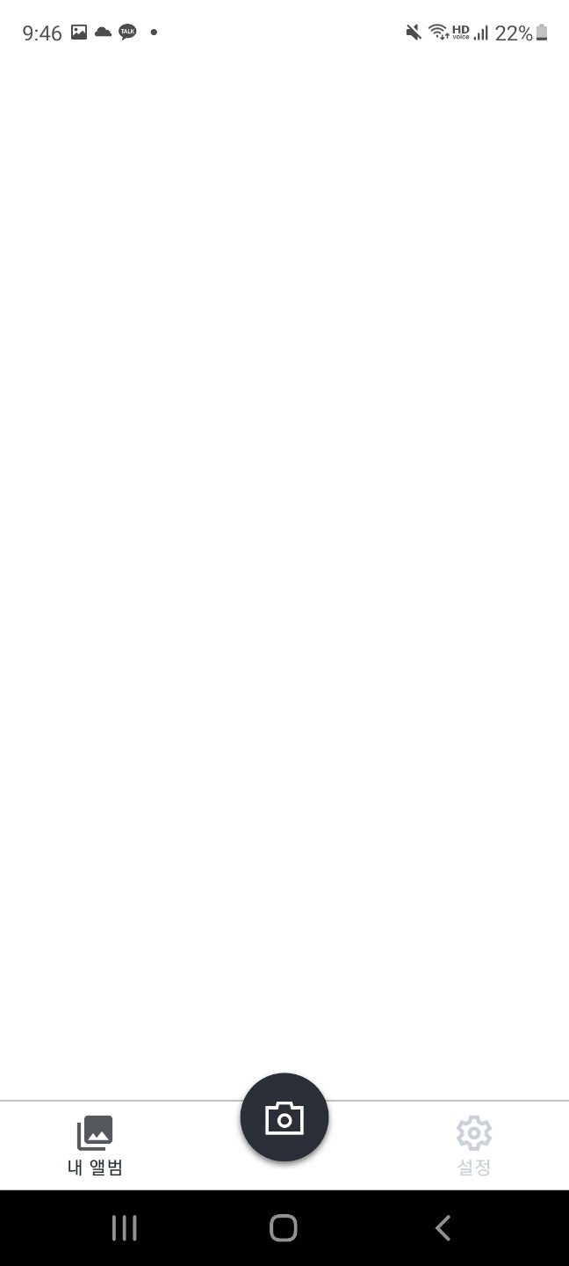
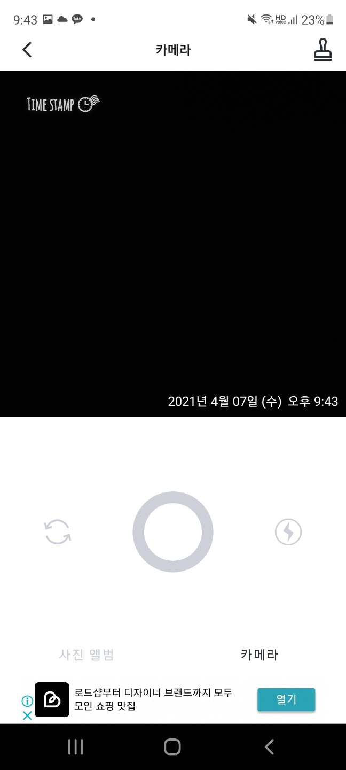
안드로이드 환경
타임스탬프 어플 설치 후 실행
(회원가입 필요 X)
아래의 “카메라 모양”
버튼 누르기
사진 찍을 템플릿 설정
→ 오른쪽 위 도장 누르기

Slide 9
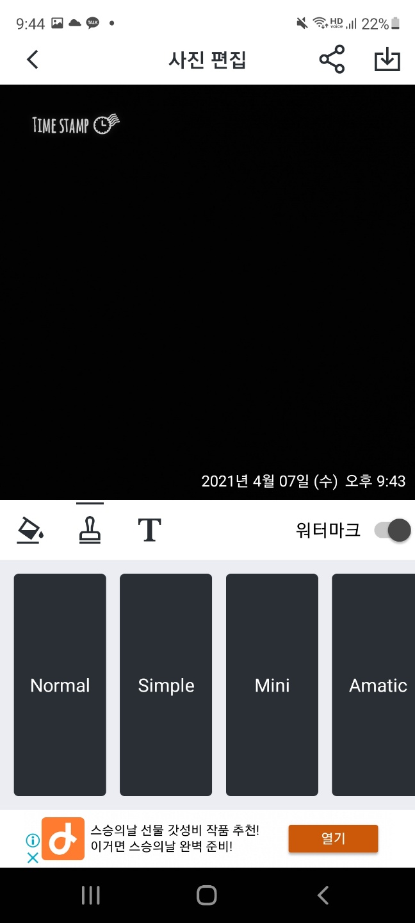
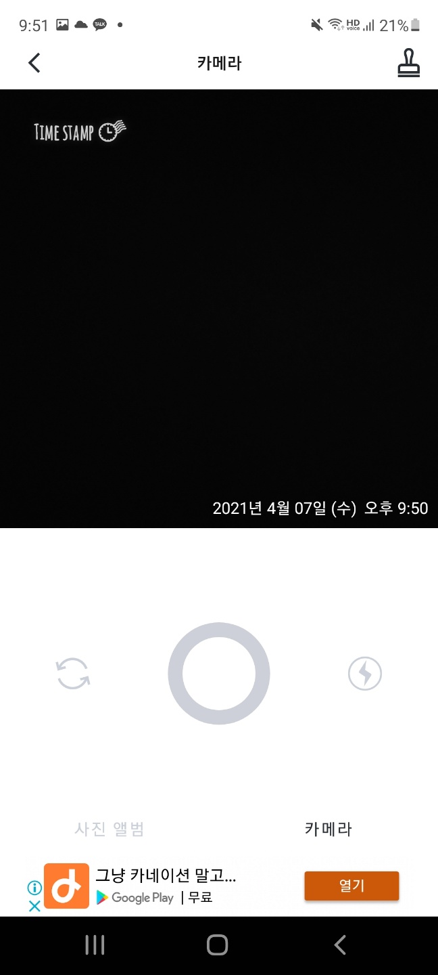
오른쪽 위 공유하기 버튼을 눌러
오픈 카톡방에 바로 공유
(여러 장 찍었을 경우, 저장 버튼을 눌러 앱 내 앨범이나 갤러리 속 사진들을 선택해 공유)
템플릿 중 “mini” 선택
왼쪽 위 < 버튼을 눌러서 나가면 선택한 템플릿이 계속 적용되어 있습니다.
아래쪽의 동그라미를
눌러 사진 촬영

Slide 10
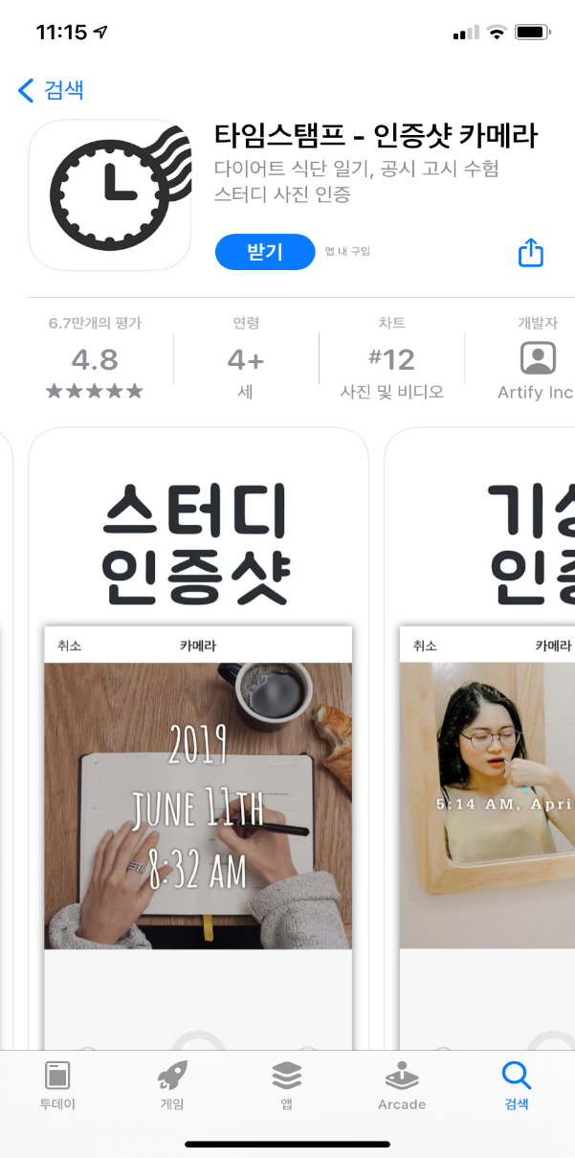
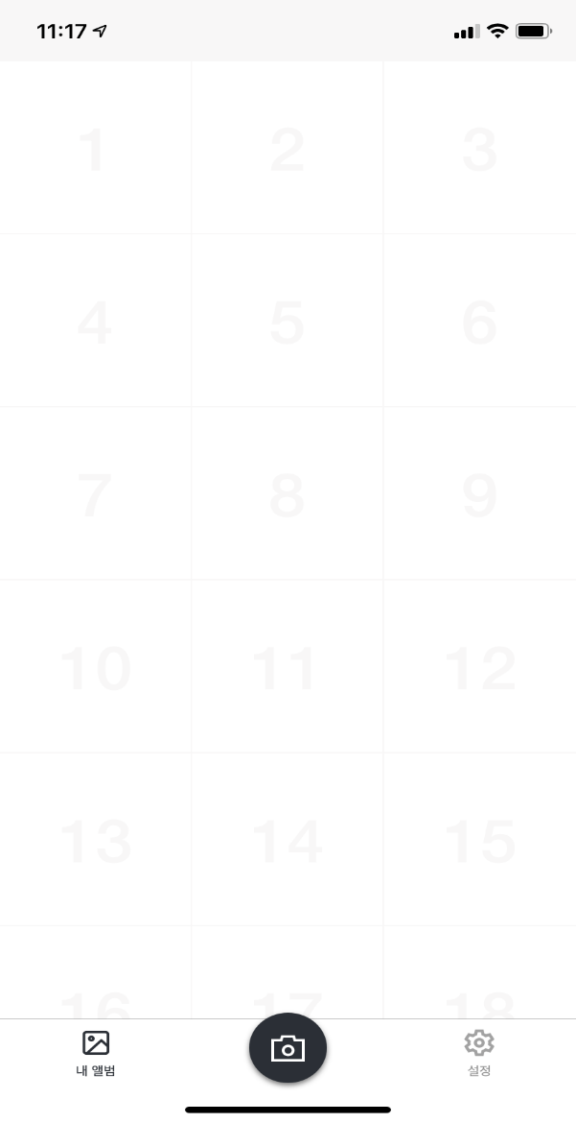
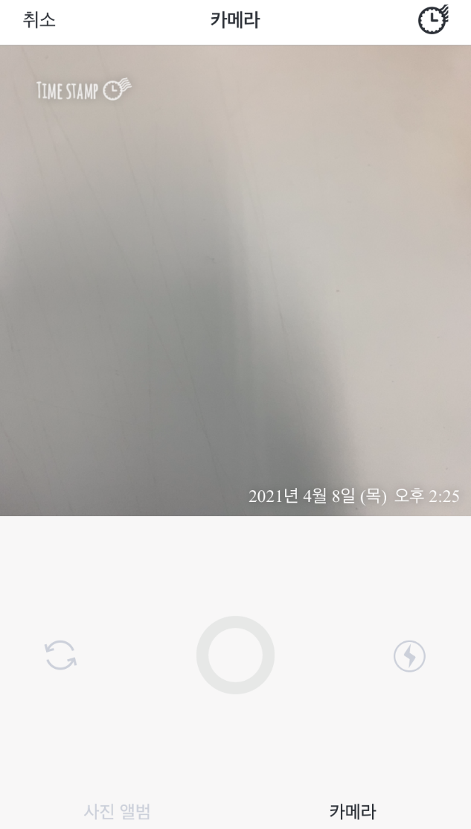
IOS 환경
타임스탬프 어플 설치 후 실행
(회원가입 필요 X)
아래의 “카메라 모양”
버튼 누르기
사진 찍을 템플릿 설정
→ 오른쪽 위 시계모양 누르기

Slide 11
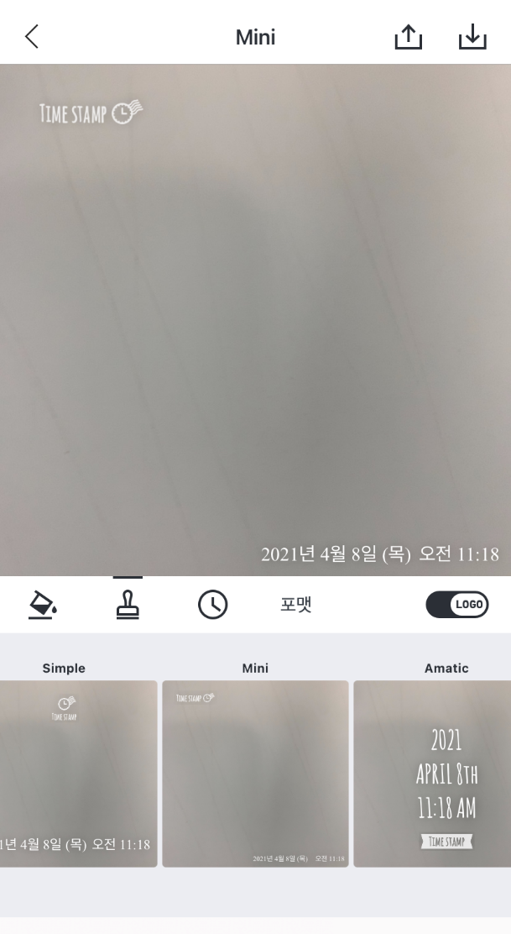
오른쪽 위 공유하기 버튼을 눌러
오픈 카톡방에 바로 공유
(여러 장 찍었을 경우, 저장 버튼을 눌러 앱 내 앨범이나 갤러리 속 사진들을 선택해 공유)
템플릿 중 “mini” 선택
왼쪽 위 < 버튼을 눌러서 나가면 선택한 템플릿이 계속 적용되어 있습니다.
아래쪽의 동그라미를
눌러 사진 촬영

